Slide 1

CI/CD
组员：蔡忠玮、赵樱、冯歆骅、王韡熙

Slide 2
目录
1.什么是CI
2.什么是CD
3.工具与实践过程
4.优缺点分析
5.参考

Slide 3


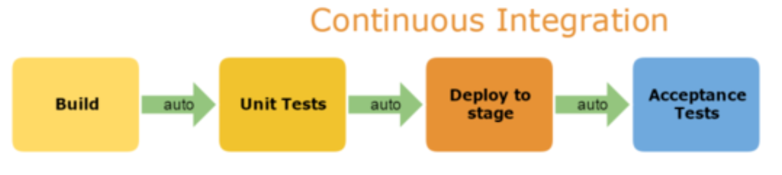
CI：持续集成(Continuous integration)
在持续集成环境中，软件个人研发的部分向软件整体部分交付，开发人员将会频繁的提交代码到主干。
这些新提交在最终合并到主线之前，都需要通过编译和自动化测试流进行验证。以便尽早发现个人开发部分的问题

Slide 4
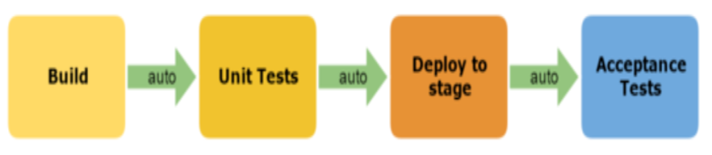
CI：持续集成(Continuous integration)
Q：需要什么条件？
需要为每个新功能，代码改进，或者问题修复创建自动化测试用例
需要一个持续集成服务器，它可以监控代码提交情况，对每个新的提交进行自动化测试
研发团队需要尽可能快的提交代码，至少每天一次提交
灵活的基础设施（容器，虚拟机）
版本控制工具（Git，CVS，SVN ）
自动化的构建和软件发布流程的工具( Jenkins，flow.ci，Travis CI)
反馈机制（构建失败会收到邮件等）

Slide 5
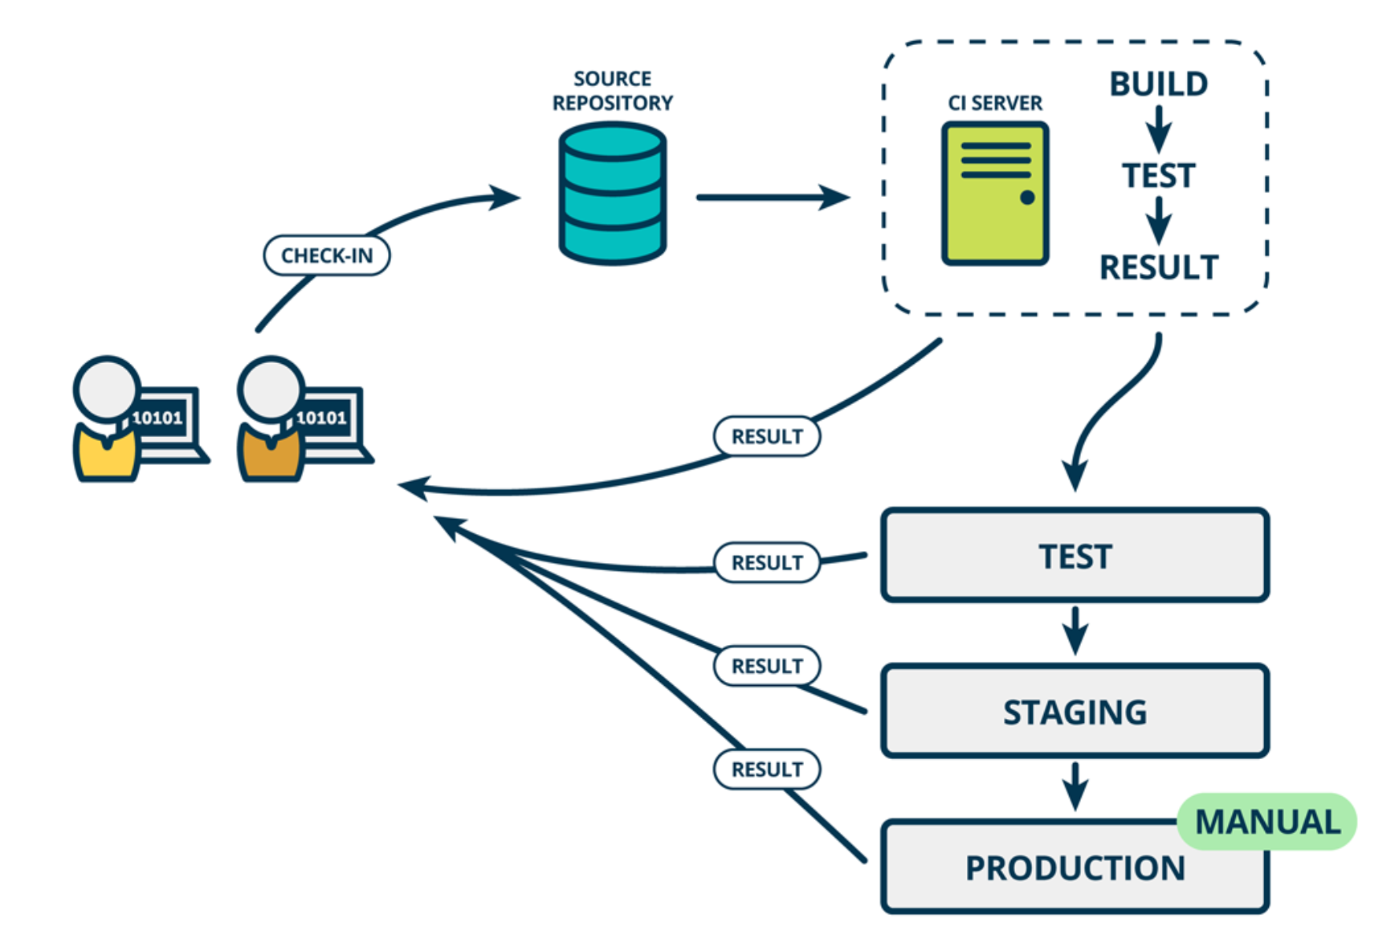
CD：持续交付(Continuous Delivery）
持续交付就是讲我们的应用发布出去的过程。这个过程可以确保我们尽可能快的实现交付。这就意味着除了自动化测试，我们还需要有自动化的发布流，以及通过一个按键就可以随时随地实现应用的部署上线。

Slide 6
CD：持续交付(Continuous Delivery）
Q：需要什么条件？
强大的持续集成组件和足够多的测试项可以满足代码的需求
部署需要自动化。触发是手动的，但是部署一旦开始，就不能人为干预
可能需要接受特性开关，没有完成的功能模块不会影响到线上产品

Slide 7
CD：持续交付(Continuous Delivery）
Q：持续交付有什么好处？
繁琐的部署工作没有了。不再需要花费几天的时间去准备一个发布
可以更快的进行交付，这样就加快了与客户之间的反馈环
轻松应对小变更，加速迭代

Slide 8
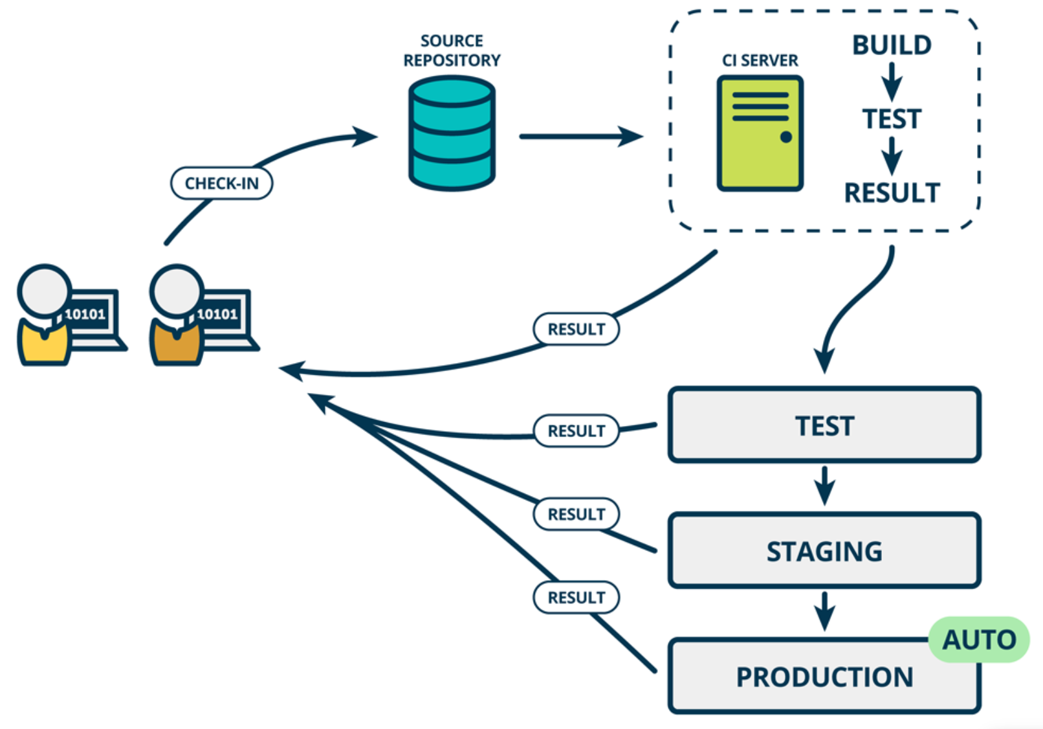
CD：持续部署(Continuous Deployment）
通过这个方式，任何修改通过了所有已有的工作流就会直接和客户见面。没有人为干预（没有一键部署按钮），只有当一个修改在工作流中构建失败才能阻止它部署到产品线

Slide 9
CD：持续部署(Continuous Deployment）
Q：需要什么条件？
研发团队测试理念比较完善。测试单元的健壮性直接决定交付质量。
文档和部署频率要保持一致
特征标志成为发布重大变化过程的固有部分，以确保可以与其他部门（支持，市场营销，公关…）协调。

Slide 10
CD：持续部署(Continuous Deployment）
Q：持续部署有什么好处？
发布频率更快，因为不需要停下来等待发布。每一处提交都会自动触发发布流
在小批量发布的时候，风险降低了，发现问题也可以很轻松的修复
客户每天都可以看到持续改进和提升

Slide 11
CI/CD的优点
自动化程度高
专注代码
“快速失败”
减少风险
提高项目能见度
Notes:
快速失败”，在对产品没有风险的情况下进行测试，并快速响应；
最大限度地减少风险，降低修复错误代码的成本；
将重复性的手工流程自动化，让工程师更加专注于代码；
保持频繁部署，快速生成可部署的软件；
提高项目的能见度，方便团队成员了解项目的进度和成熟度；
增强开发人员对软件产品的信心，帮助建立更好的工程师文化。

Slide 12
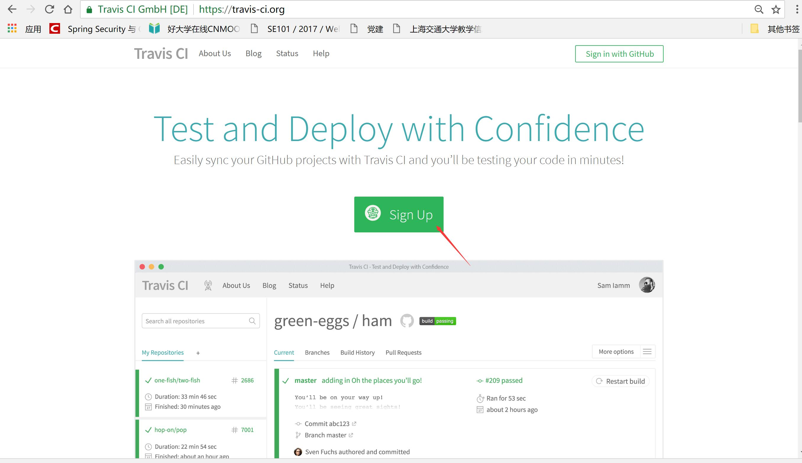
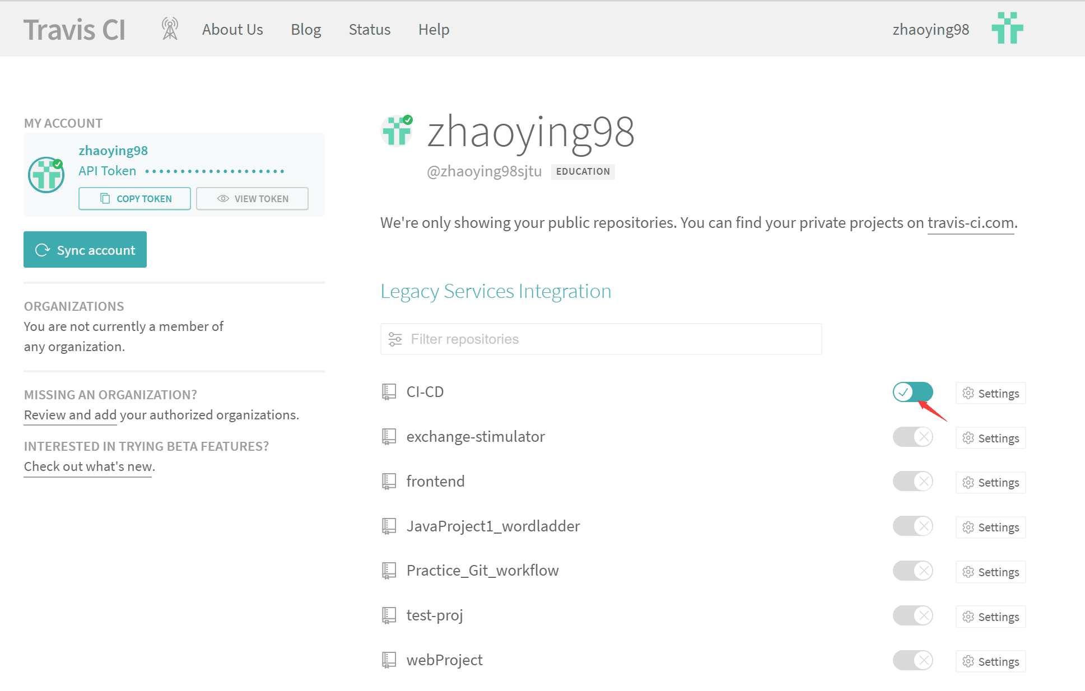
Travis CI

Slide 13
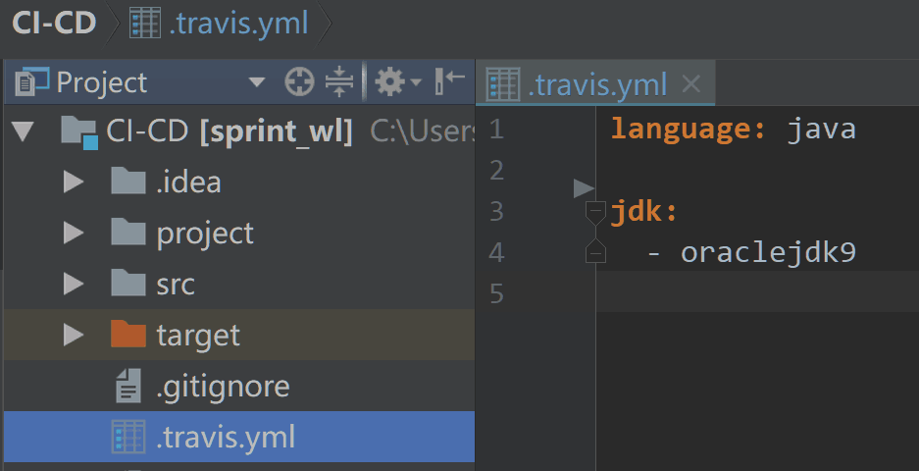
Travis CI
1.创建maven项目，使用Junit进行单元测试
2.在github项目的根目录新建文件：.travis.yml
3.参考Travis官方文档，配置language,jdk等信息
4.高级自定义配置：自己编写before/after scripts的命令

Slide 14
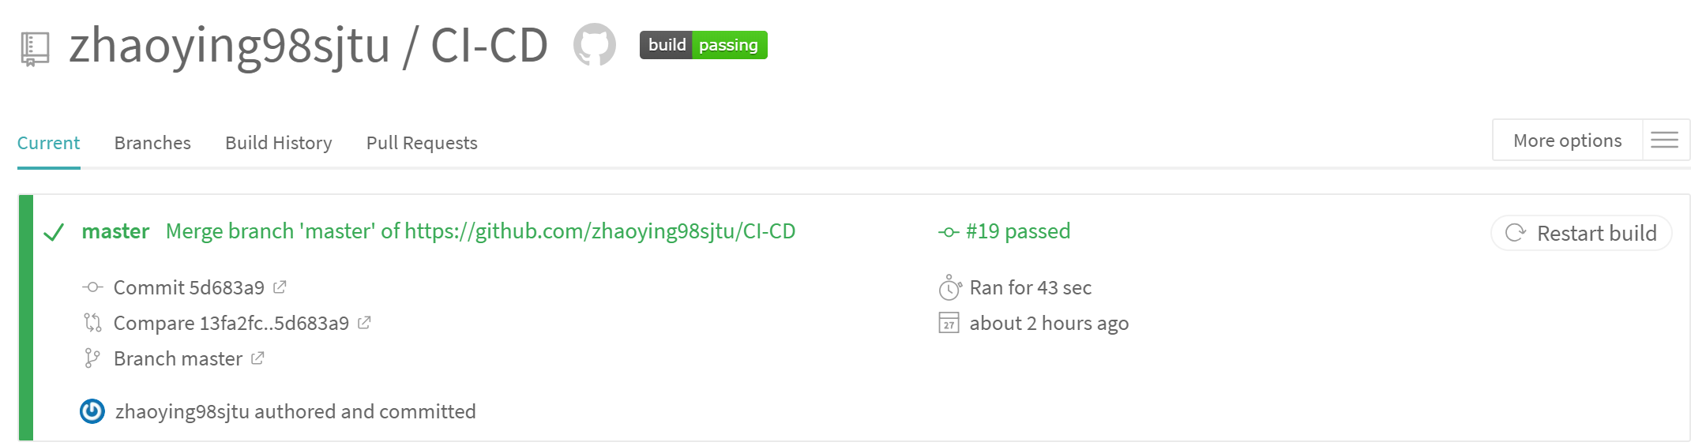
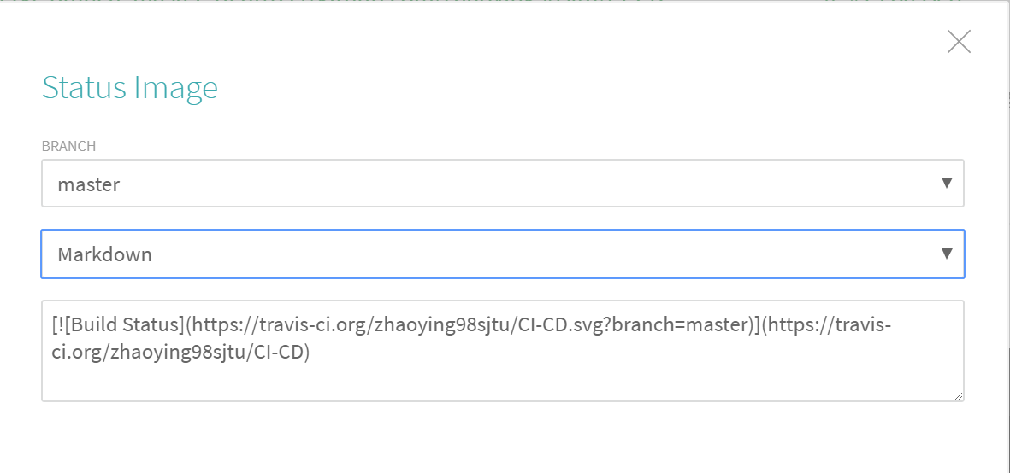
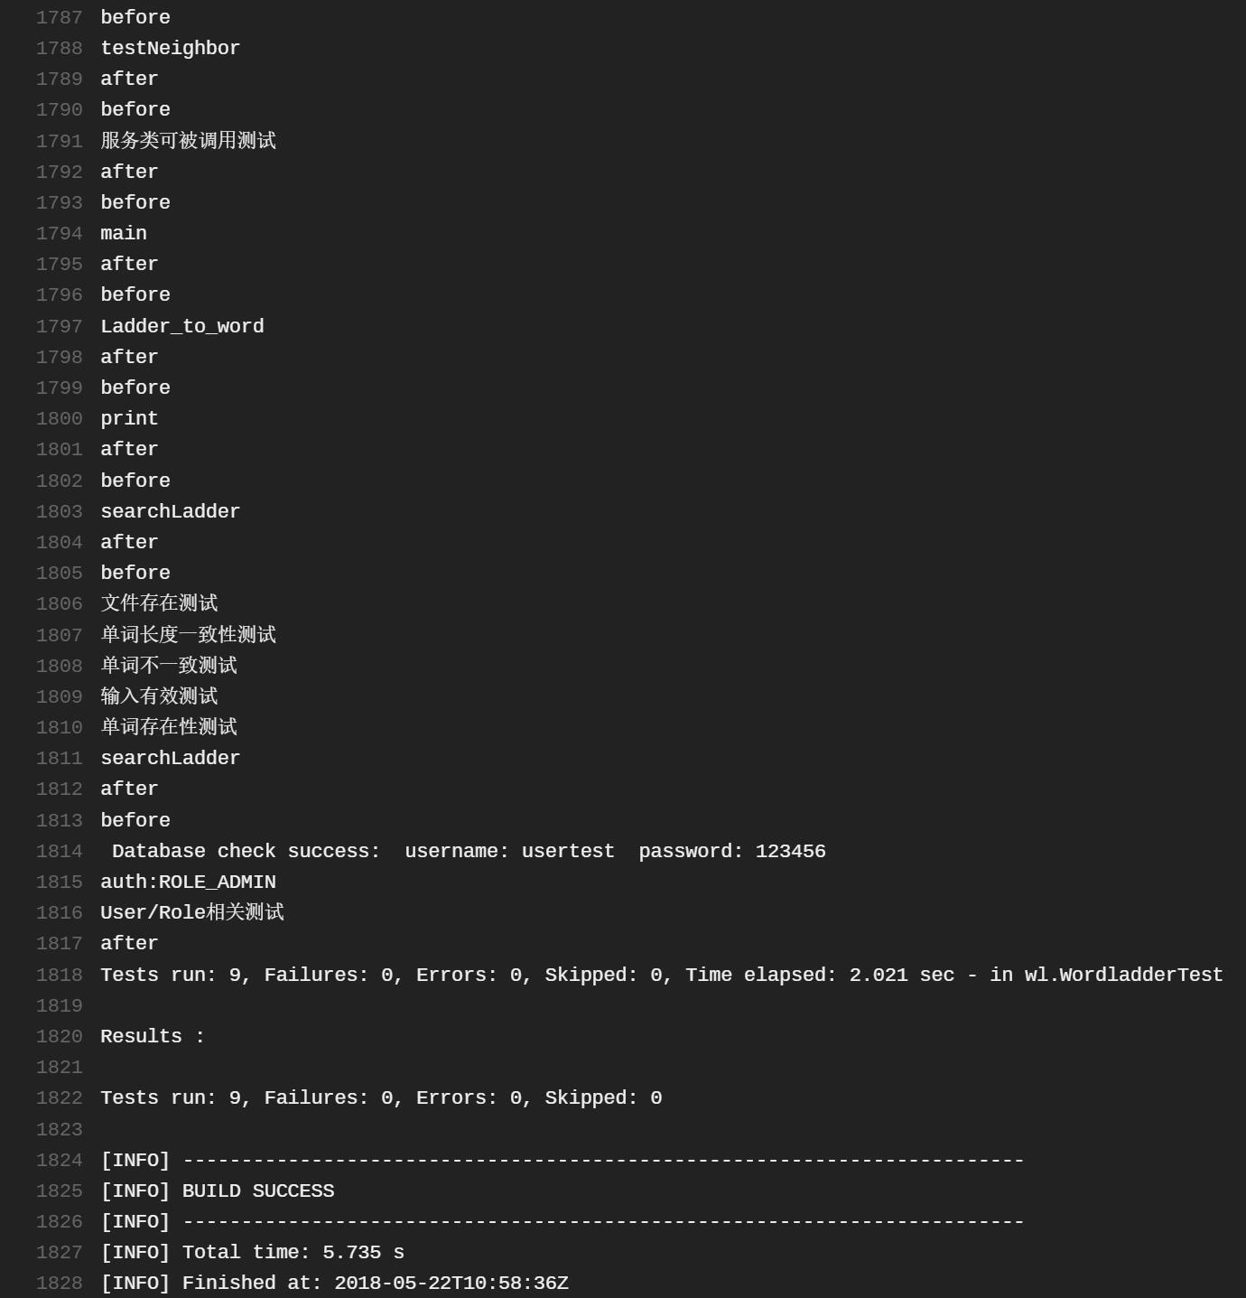
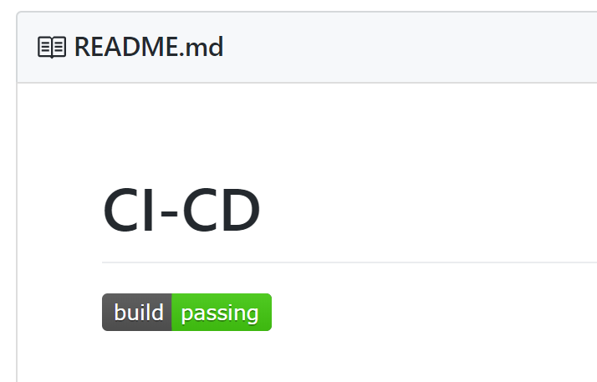
将本地代码push到origin后

Slide 15
用Travis CI 持续集成的缺点
运行build需要大量准备，时间较长，只适合小项目
与Github强关联，不支持其他代码托管服务
闭源代码使用 SaaS 还需考虑安全问题；Jenkins是本地部署，不担心安全问题
私有项目收费高

Slide 16
参考
谈谈持续集成，持续交付，持续部署之间的区别https://www.jianshu.com/p/2c6ebe34744a
http://www.ruanyifeng.com/blog/2017/12/travis_ci_tutorial.html
https://www.mindtheproduct.com/2016/02/what-the-hell-are-ci-cd-and-devops-a-cheatsheet-for-the-rest-of-us/

